Slide 1
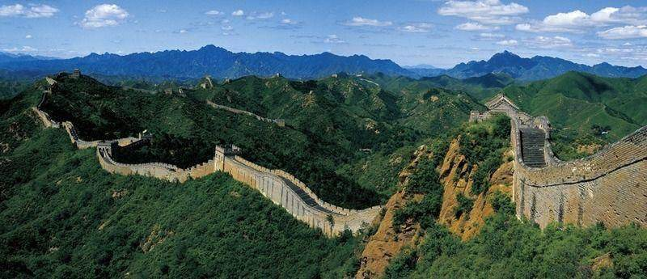
第5课 北魏孝文帝改革 ——少数民族的封建化
长城，本是为了“不教胡马度阴山”而修筑的浩大的军事工程。 在古代，它是农耕文明和游牧文明的分隔线，也是农耕文明的防卫线。
Notes:
如果游牧民族跨越了这道屏障的话，他们又会怎么样呢？：掠夺?战争?北魏孝文帝选择的是汉化。

Slide 2
魏晋南北朝时期的政权变迁(220-589)
十六国
北朝（439-581）
前秦统一北方
五胡乱华
八王之乱
东魏
北齐
北魏
三国
220-280
西魏
北周
东 汉
西
晋
266-316年
隋统一
孝文帝改革
蜀
221年
魏
220年
383年
淝水之战
南北对峙
吴
222年
东晋317-420
南朝（420-589）
宋
齐
梁
陈
Notes:
东汉之后，三国并立。三国局势主要为蜀吴同盟对抗魏，各国疆域变化不大。而曹魏朝廷渐渐被司马氏一手掌控。263年司马昭发动魏灭蜀之战，蜀汉亡。两年后司马昭病死，其子司马炎废魏元帝自立，国号晋，史称西晋，曹魏亡。西晋于280年发动晋灭吴之战，灭亡孙吴，统一中国。至此三国时期结束，进入晋朝。但是和平稳定的局面只维持了短短的十几年。晋惠帝继位后朝廷渐乱，领有军权的诸王纷纷争权，史称八王之乱。晋朝元气大伤后，内迁的诸民族乘机举兵，造成五胡乱华的局面，大量百姓与世族开始南渡。316年，西晋灭亡，北方从此进入五胡十六国时期 。317年，晋朝宗室司马睿于建康称帝，东晋建立，据有中国南方的领土。中原的世族及平民陆续南迁，形成中国北方侨民和南方土著聚居的局面。383年，前秦出动举国之师，意图灭亡东晋。面对亡国之祸，东晋君臣一心，凭借淝水决战奠定胜局。谢玄等将领乘胜追击，成功的收复大批失土，致使前秦崩解，引发了北方军事和政治格局的变化。然而，东晋后期又发生朋党相争及桓玄作乱。平民负担沉重，又发生孙恩、卢循之乱。谯纵亦据蜀地自立。最后刘裕崛起，平定诸乱，凭借军事力量夺得帝位，进入了南北朝时期 。南北朝(420年-589年 )由420年刘裕篡东晋建立南朝宋开始，至589年隋灭南朝陈为止。北魏分裂东魏及西魏后，不久分别被北齐及北周取代 。北齐主要由六镇集团组成，初期军力强盛。北周鲜卑军比北齐少，政治地位不如南朝陈。最后借由宇文泰（北周）开创的关陇集团，吞并政治日趋腐败的北齐。周武帝去世后，汉人杨坚掌握朝廷，通过授禅北周静帝建立隋朝，经营八年之后，发兵灭南陈统一中国。在隋朝统一天下后，合并关东与江南人而形成新汉族，开创出具开放性和包容性的隋唐帝国 。

Slide 3
魏晋南北朝时期的时代特征
1. 长期分裂割据。
2.北方少数民族和汉族依次向南迁徙，是民族大融合时期。
3.北方的割据势力之间、民族之间，战争频繁。
4.江南相对稳定，得到较好的开发，社会经济发展较快，经济重心开始南移。

Slide 4
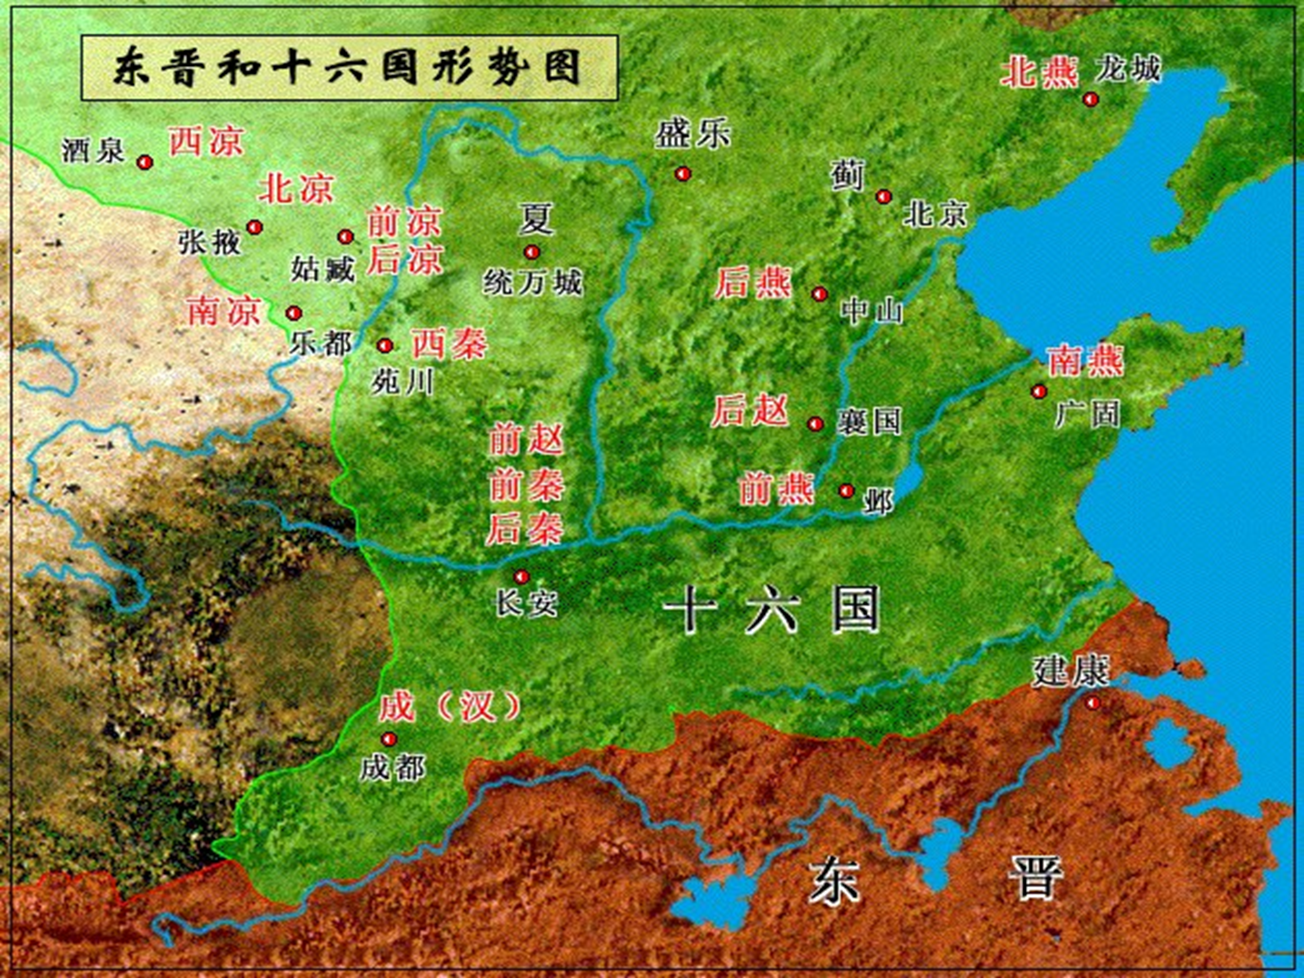
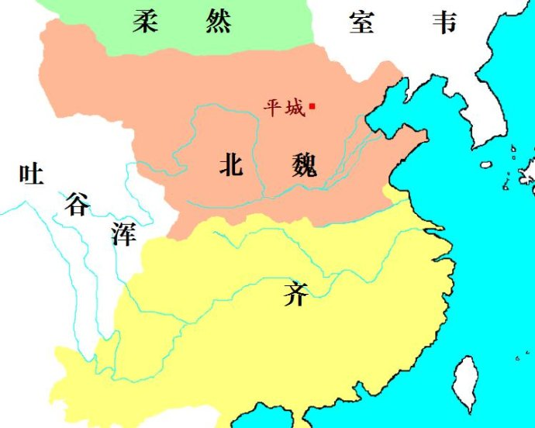
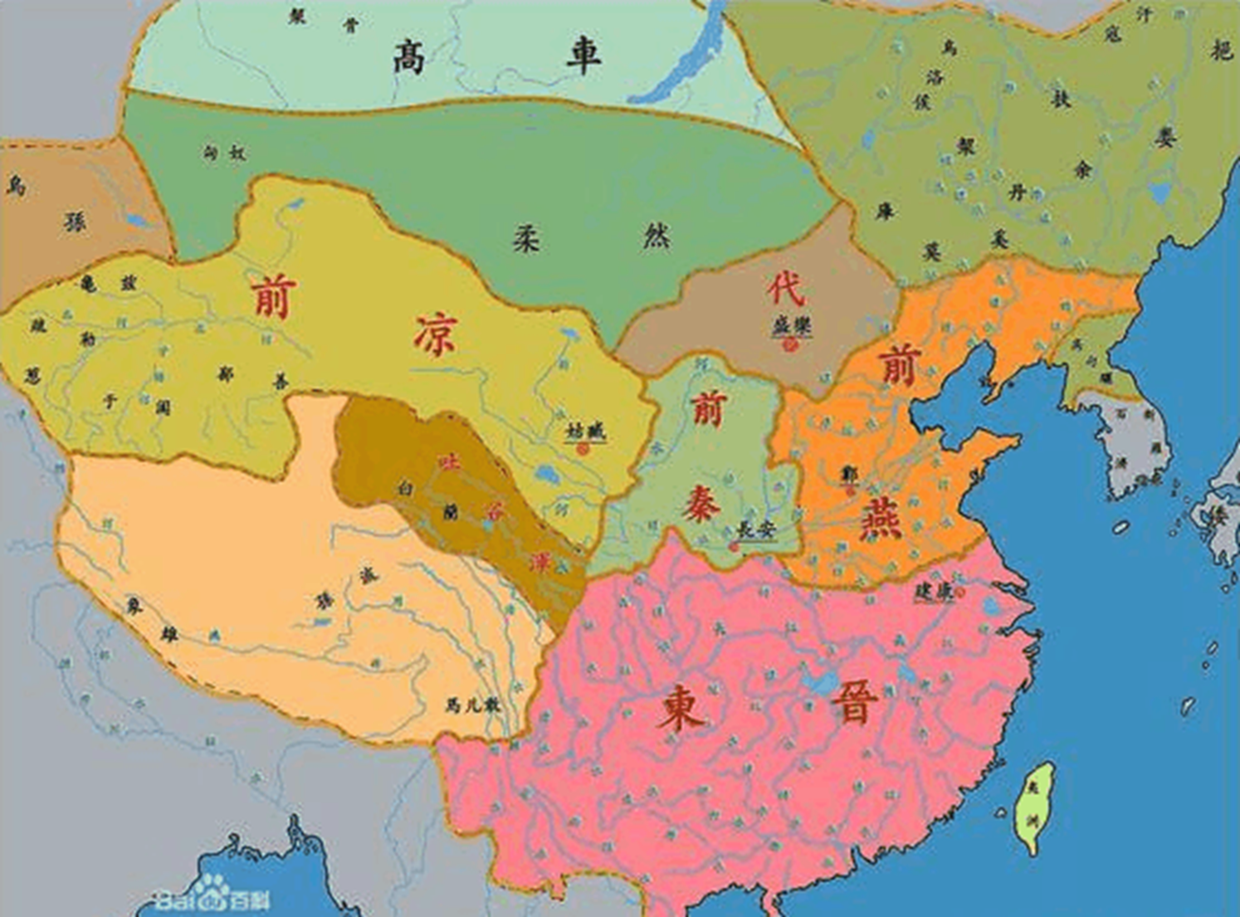
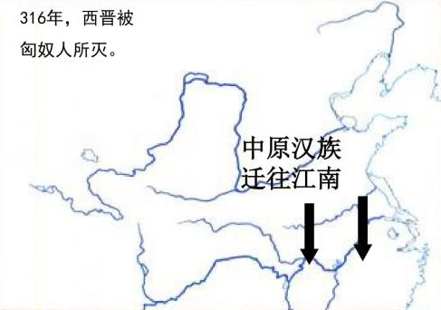
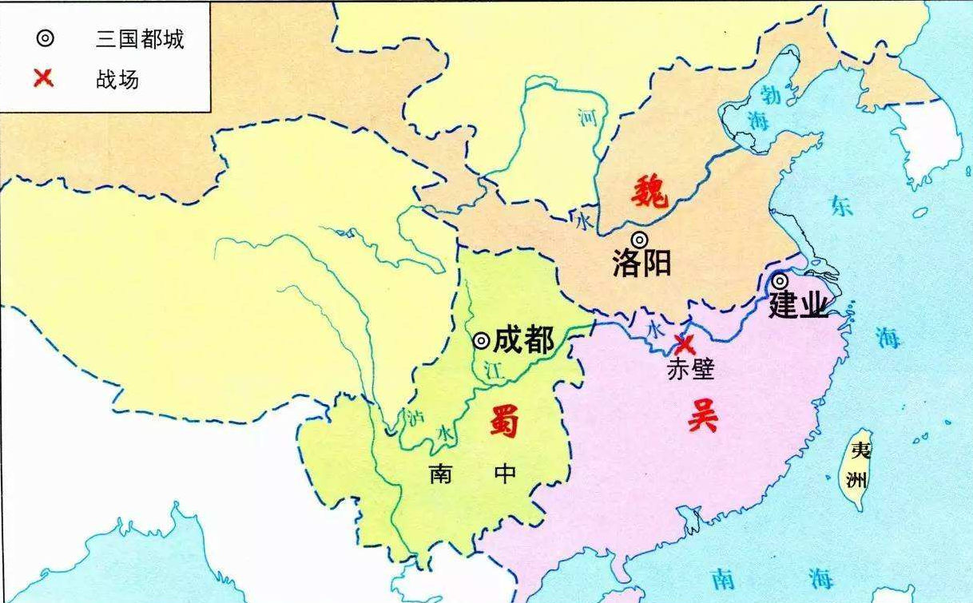
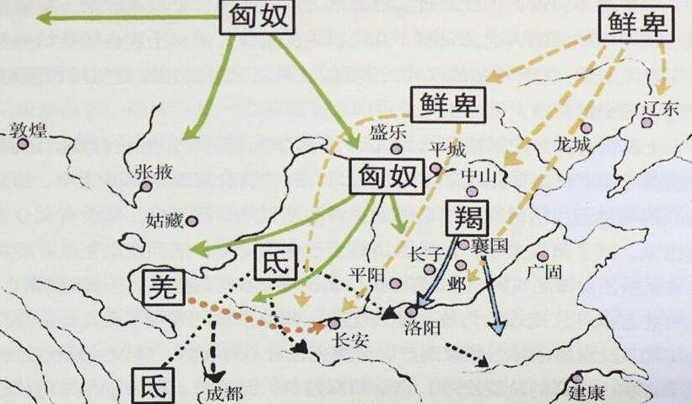
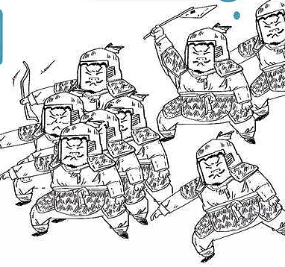
匈奴
为了王位！
鲜卑
西晋
315年拓跋鲜卑建立代国
五胡乱华
晋朝中后期八王之乱
鲜卑族名片
类 别 | 游牧民族
姓氏特点 | 拓跋、独孤氏、尉迟氏等（多为二三字的复姓）
生活习惯 | 以狩猎、游牧及畜牧为主。
政治制度 | 诸部军事行政联合体
继承制度 | 父死兄即，兄死弟即（包括女人）
文 化 | 无文字，以图画记事
灭
蜀
386年，拓跋珪建立北魏，389年，定都平城
280年
灭吴
439年，北魏统一黄河流域结束了北方分裂局面。
三国尽归司马氏
建立东晋
Notes:
拓跋珪在依赖武力从事征服兼并的同时，参照了汉族封建政权的一些统治方式。政治上实行编户，使部落成员定居下来；仿汉制设官，实行宗主督护制。经济上计口授田，劝课农桑，由畜牧经济为主的游牧生活，逐渐转为以农业经济为主的定居生活。教育上兴办太学，重视人才。

Slide 5
|困境·改革的背景|
北魏统治者面临着这样一个严峻的问题：曾经一度统一北方的前秦在淝水一战失败后迅速崩溃，北魏应如何巩固统治，而不至于重蹈覆辙。
——樊树志《国史概要》
为何陷入困境？改革有何条件？

Slide 6
一、|困境·改革的背景|
材料一：386年拓跋珪趁前秦四分五裂之际在牛川自称代王，重建代国，定都盛乐(今内蒙古呼和浩特市和林格尔县)。同年四月，改称魏王。398年六月，正式定国号为“魏” ，史称“北魏”。398年七月，道武帝拓跋珪迁都平城(今山西大同市)，称帝。439年，太武帝拓跋焘统一北方。 ——《中国通史》
1.北魏统一北方（439年）——基础
材料二：吾今所遣斗兵，尽非我国人（鲜卑人）。城东北是丁零与胡，南是氐、羌。设使丁零死，正可减常山、赵郡贼；胡死，减并州贼；氐、羌死，减关中贼。 ——北魏太武帝与南朝交战的战书
“每有骑战，驱夏人（汉人）为肉篱。”——《通典·边防典》
2.民族歧视与压迫，民族矛盾尖锐
其他民族与鲜卑族之间的矛盾
材料三 北境自染逆虏，穷苦备罹，征调赋敛，靡有止已。所求不获，则致诛殒，身祸家破，阖门比屋。 ——谢灵运（东晋）
3. 吏治腐败，阶级矛盾尖锐
Notes:
“每有骑战，驱夏人（汉人）为肉篱”（在战争时，往往驱使汉族和其他各族的人充当步兵，在阵前冲锋，鲜卑骑兵则在后督阵，并任意纵马践踏。）

Slide 7
材料四：西晋末年以匈奴、鲜卑、羯、氐、羌等五胡为代表的北方及西北少数民族，先后进入中原，建立了很多割据政权。在100多年的时间里，民族间的混战造成白骨蔽野、村丘邑墟的惨景。诸胡同汉人一样，为此付出了很高的代价。这些游牧部落长期在中原地区生活，逐渐抛弃旧有的传统，转而接受汉族先进的文化和生产、生活方式，逐渐演变成汉民族的新成员。与此同时，一部分汉人在与胡人接触过程中，受到胡文化影响。他们不仅在穿着打扮、日常习俗上模仿胡人，而且也改取胡名，改说胡语。到后来，他们的子孙干脆以胡人自居。
4. 鲜卑族文化落后，民族融合趋势出现
与汉族相比，鲜卑族文化落后。民族融合趋势出现。
Notes:
改革，学习汉族先进文化！

Slide 8


Slide 9
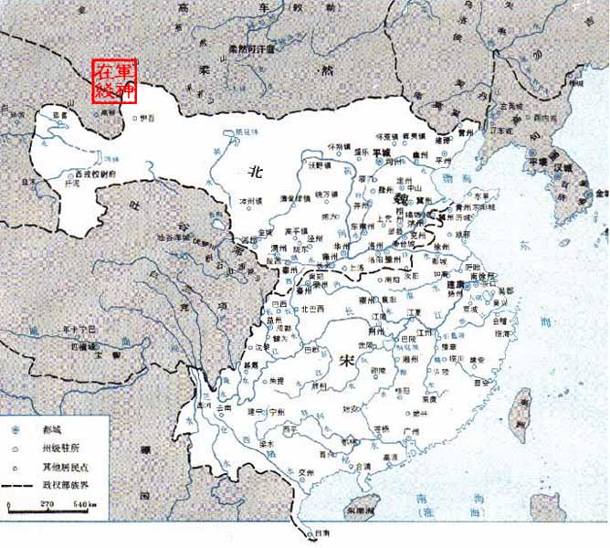
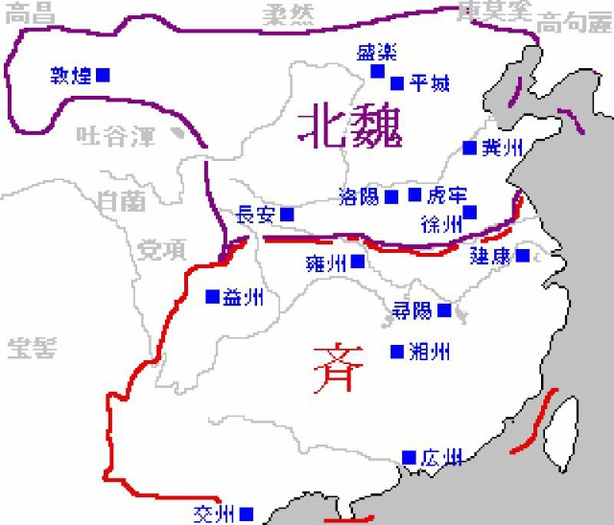
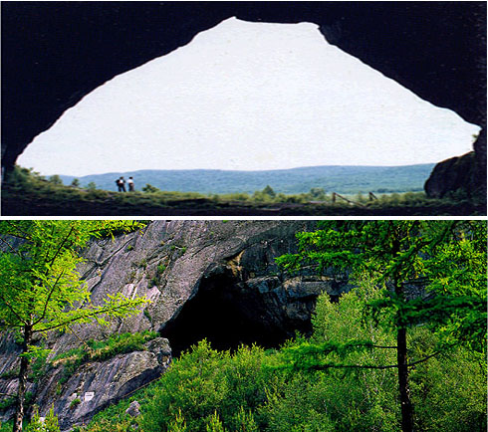
439年统一北方
民族融合趋势的出现
大鲜卑山嘎仙洞
386年，拓跋珪建立北魏
398年，定都平城
北 魏
北魏的疆域包括今陕西、山西、甘肃、河北、河南的一部分。
南方是刘宋政权
刘 宋

Slide 10
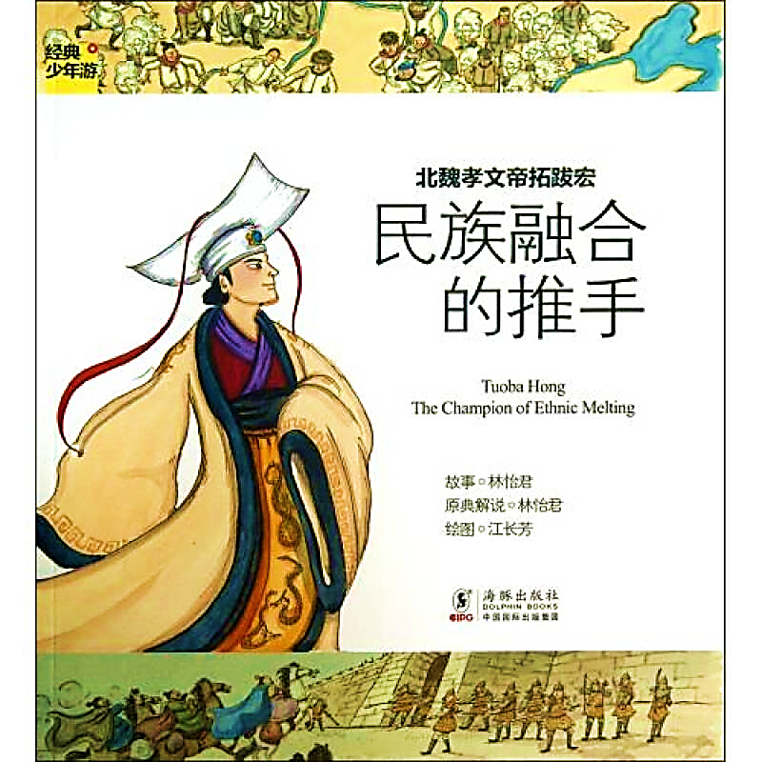
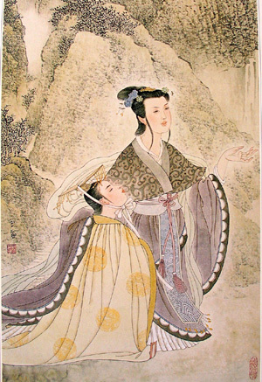
北魏孝文帝拓跋宏(467年-499年)，南北朝时期北魏第七位皇帝。杰出的政治家、改革家。5岁即位，公元490年亲政。
5. 冯太后和孝文帝的推动
孝文帝从小就由汉人冯太后抚养，自幼深受儒家思想的熏陶，更加倾向于汉化改革。
Notes:
冯太后和孝文帝受过良好的汉族教育，具有杰出的政治才能。（孝文帝）雅好读书，手不释卷，《五经》之义，览之便讲，学不师受，探其精奥。史传百家，无不该涉。善谈《左》《老》，尤精释义。才藻富赡，好为文章。”

Slide 11

一、北魏孝文帝改革的背景
1.北魏统一北方（439年）——基础
2.民族歧视与压迫，民族矛盾尖锐
3. 吏治腐败，阶级矛盾尖锐
4. 鲜卑族文化落后，民族融合趋势出现
5. 冯太后和孝文帝的推动
统治危机
◎改革的目的
缓和社会矛盾,巩固统治；
改变落后状态，促进社会发展。

Slide 12
二、|抉择·改革的内容|
以迁都洛阳为界，分为两个时期
（一）前期
特点：冯太后主持，重点是创建新制度
1
经济：均田制
根据材料及结合所学知识，分析北魏实行均田制的目的，判断均田制的性质。

Slide 13
（一）前期
特点：冯太后主持，重点是创建新制度
1
经济：均田制
落后的经济结构
（游牧经济）
（1）目的
（2）前提
（3）内容
（4）性质
（5）影响
解决土地问题，保证政府的财政收入
政府掌握大批无主荒地
土地
农民
（课本P27第3段）
过渡
国家
租税、徭役和兵役
土地国有制
先进的封建化的经济结构
（农耕经济）
抑制了土地兼并，缓和社会矛盾，有利于国家征收赋税和徭役;促进北方经济恢复与发展。

Slide 14
思考：政府分配的土地是不是全部归农民所有
露田
禁
桑田
限
男：20亩
身死不还官
农民所有
男：40亩
女：20亩
麻田
禁
男10亩女5亩
国家所有
死后归还国家

Slide 15
宗主督护制
北魏初期，在地方上实行宗主督护制。由豪强地主出任宗主，督促农民纳税服役。地主豪强把宗族、佃户组织起来，修筑坞堡，割据一方。他们往往隐瞒户籍，逃避赋税徭役。农民名义上依照财富多寡承担数额不等的赋税负担（三等九品制）。实际上，地方官吏与地主勾结，“纵富督贫，避强侵弱”，导致农民负担沉重，苦不堪言，社会矛盾日益激化。
北魏的行政体制
北魏政权
北魏政权怎么知道多少农民分到了土地，又怎么向他们征税、征发徭役兵役呢？
宗主
宗主督护制存在很多弊端
农民
实力强大，割据一方，威胁中央
影响国家赋税徭役
赋税混乱，农民与地主矛盾尖锐
Notes:
材料一：“旧无三长，惟立宗主督护，所以民多隐冒，五十、三十家方为一户，为之荫附。荫附者皆无官役，豪强征敛，倍于公赋矣。”（北魏前期征税，分为“三等九品”。献文帝拓跋宏“因民贫富，为租输三等九品之制。千里内纳粟，千里外纳米；上三品户入京师，中三品入他州要仓，下三品入本州。”九品是根据资产多少而规定的赋税高低的品级，三等是按不同等第将税送到不同地区。可是实际在征税时，并不按这个九品征收。一方面，这是由于世家大族已经隐瞒了大量的田地和人口，在一定程度上造成了贫富莫辨的情况，另一方面，也由于官吏们畏于权势，多与地主勾结，地主所交纳的不多，而广大劳动人民却负担沉重。 ）
材料二：河东薛辩、薛永宗、斐骏等各拥强兵，雄踞一方。河北“韩、马两姓各二千余家，恃强凭险，最为狡害，劫掠道路，侵暴乡闾。”
材料三：魏初规定：“天下民户分为九等纳租赋”，自文成帝始，又兴十五项“杂调”（杂税），后以战争的临时征发，一户竟收租五十石，为正常年租赋的二倍半！

Slide 16
2
政治：废除宗主督护制，实行三长制
（1）内容：
设邻、里、党三长，直属州郡；
负责清理户口和田亩，征发徭役和兵役
北魏政权
宗主
农民
（改革前）
如身之使手,干之总条。
北魏政权
农民
（改革后）
（2）影响：
①地方政权掌握在国家手中，有利于中央集权；
②有利于推行均田制；
③加强国家对人民控制，有利于国家征收赋税和徭役.
3
税制：实行租调制
与均田制相适应。受田农民承担定额租调。规定一对夫妇每年向政府缴纳粟二石（称为租），帛或布一匹（称为调）。
影响
农民负担减轻，许多受豪强庇护的农民纷纷转向政府，成为国家编户齐民，增加政府的收入。

Slide 17
4
政治：整顿吏治
北魏官吏没有俸禄，他们全靠贪污和搜刮来维持自己的奢侈生活……北魏统一北方后，北魏官员主要以收取租调为谋生手段。官吏与商贾勾结，中饱私囊，贪污成风……下令官吏的任期不再固定为六年，而是由官吏政绩好坏决定；对贪污帛一批以上者及徇私枉法的官吏一律处死……484年，孝文帝下令正式给百官颁行俸禄……不许官员自筹。
北魏官场出现哪些弊病？概括孝文帝问解决官场弊端采取的措施？这些措施的实施有何积极意义？
（2）意义
吏治改善，阶级矛盾缓和；
农民负担减轻，北方生产发展
①任期考核制（按照政绩好坏来决定）
②制定俸禄制度。（国家发放，严惩贪污及枉法者）
吏治腐败，
俸禄自筹，
贪污严重，
任期固定。
（1）内容
官场弊病
孝文帝改革

Slide 18

课本第28页思考题：
北魏颁行俸禄制能否达到防止贪污的目的？
一定程度上有，但不可能从根本上防止贪污现象。
对于今天如何防止腐败的问题，有人提出了“高薪养廉”的主张。你认为这一主张怎么样？

Slide 19
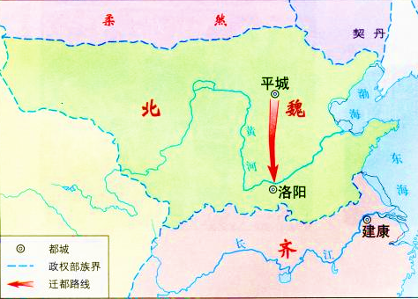
二、|抉择·改革的内容|
（二）后期
特点：孝文帝主持 , 推进汉化，民族融合
5
政治：迁都洛阳
——加速汉化
孝文帝说：“国家兴自北土，徙居平城，虽富有四海，文轨未一，此间用武之地，非可文治，移风易俗，信为甚难。崤函帝宅，河洛（洛阳）王里，因兹大举（迁都），光宅中原。”
——《魏书》
◎平城：今山西大同市
材料反映了孝文帝迁都的什么理由？
推进汉化政策，加强对黄河流域的统治。
Notes:
北魏皇帝孝文帝说：“我们国家兴起于北方，现在定都于平城。虽然享有全国的财富，但国家还没有统一（南方未统一）。平城是用武的地方，不适宜改革政治。变换风俗，确实非常难。洛阳是皇帝的居处，因此大举迁都，光宅中原。

Slide 20
5
政治：迁都洛阳
（1）目的：推进汉化政策（直接目的），加强对黄河流域的统治（根本目的）
（2）原因：
结合课本P29页
 | 平城 | 洛阳
经济
政治
军事
文化
气候恶劣，农业生产条件差
农业发达，交通便利
保守势力强大，不利于推进改革
利于争取汉族地主合作
受柔然威胁，难有效地控制中原
利于控制中原，征服南齐
落后的少数民族文化
数朝之都，汉族文化发达
（3）迁都方法：
借南征之名，行迁都之实
“初谋南迁,恐众心恋旧,乃示为大举,因此协定群情。外谋南伐,其实迁也。旧人怀土,多所不愿,内惮南征,无敢言者,于是定都洛阳。”
——魏书·孝文帝

Slide 21
（4）迁都意义：P30页
①对改革：
打击了保守势力，保证改革的深入，加速汉化。
②对洛阳：
成为政治经济中心；城市规划和布局对后世影响大。
③对民族关系：
有利于胡汉民族文化的融合，使中华文明进一步发展。

Slide 22
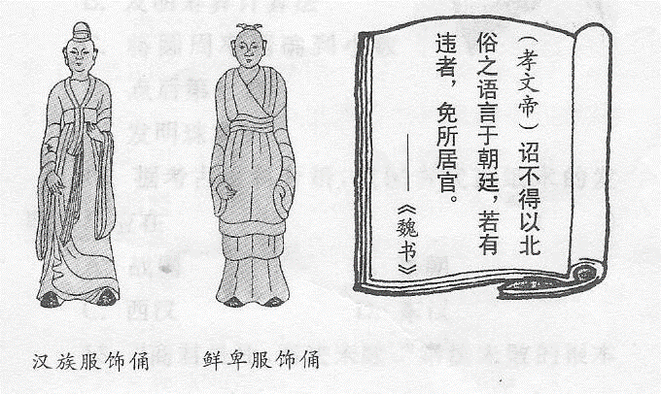
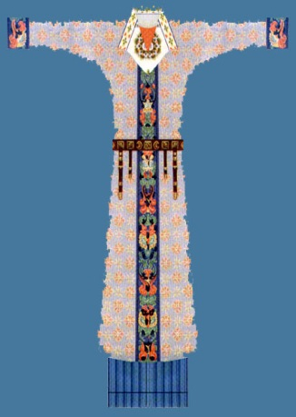
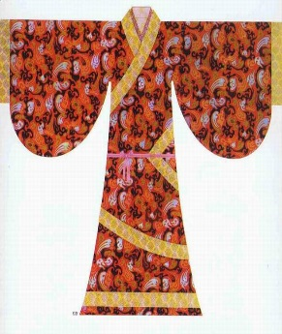
6
文化风俗：移风易俗，实行汉制
（1）内容：
a.穿汉服、改汉姓、通汉婚、讲汉语、
b.废鲜卑旧制，行汉制
全面汉化
（2）作用:
汉姓
通婚
汉语
汉服
加速鲜卑族的封建化；
有利于民族融合。
鲜卑姓 | 汉姓
拓跋 | 元
贺楼 | 楼
邱穆陵 | 穆
步六孤 | 陆
贺兰 | 贺
独孤 | 刘
孝文帝率先娶汉族大姓卢、崔、郑、王4家的女儿为妃，把自己的女儿嫁给汉族大姓，还为自己的6个弟弟都娶了汉族地主的女儿为妻。

Slide 23
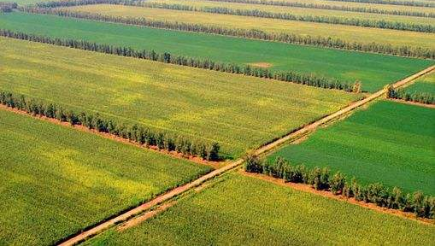
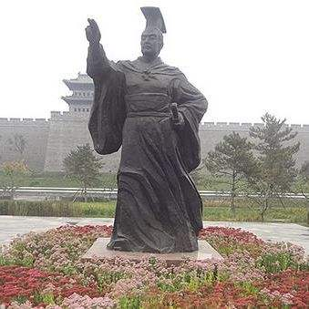
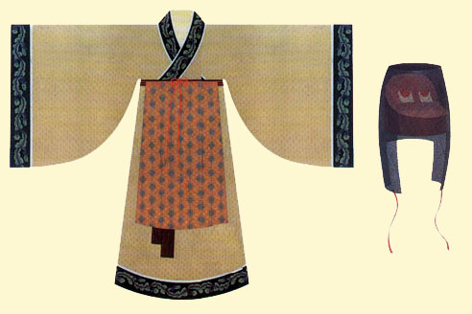
三、|反思·改革的意义|
1.改革实质：
少数民族政权自上而下的封建化改革
鲜卑族奴隶制统治模式向汉族封建统治模式的转化
2.改革的意义：P31
①经济：促进了北魏社会的发展。
②政治：加速少数民族政权封建化。
③民族关系：促进民族的交流与融合。
|农耕经济|
——生产方式农耕化
北朝的强盛来自体制的力量……交替的“胡化”和“汉化”扭转了魏晋以来的帝国颓势，并构成了走出门阀士族政治、通向重振的隋唐大帝国的历史出口。
——摘自吴宗国主编《中国古代官僚政治制度研究》
——社会制度封建化
|创立新制|
—— 生活习俗汉族化
④为隋唐统一和繁荣奠定基础
|移风易俗|
Notes:
政权的封建化：奴隶制向封建制转变；少数民族经济的农业化：游牧经济向农耕经济转变；思想的儒学化：学习汉文化。

Slide 24
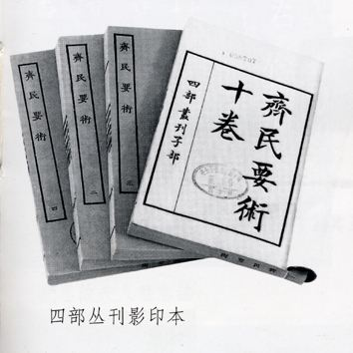
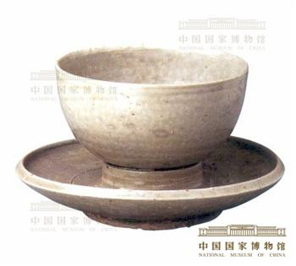
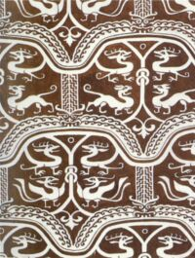
◎感受改革影响
北魏农业、商业、手工业、文化的发展
我国现存最早、最完整、最系统的古代农业科学著作
南朝的官员陈庆之出使北方，目睹了洛阳的风貌，感慨地说：“以前以为长江以北都是落后的‘异族’风气，现在才知道中原地区礼仪兴盛，人才济济，难以言传。”
《洛阳伽蓝记》
鲜卑族用武力征服了汉族及其他少数民族，但却不得不被汉族较高的文化所征服, 并从中吸收了汉族文化精华，更加促进了自身的发展。
北魏·贾思勰
《齐民要术》
青瓷
北朝动物纹锦

Slide 25
民族融合是指不同民族之间不同生产方式、风俗习惯、文化心理特征等方面的相互影响和渗透，是民族之间的自然融合。
民族融合既包括少数民族汉化的过程，又有汉族对少数民族优秀文化的吸收。（相互学习）
由于中国古代历史上汉族的经济文化水平明显高于其他少数民族，因此历次民族融合均以汉族为核心发生。
这是中国历史上的进步现象。
经 济:少数民族由游牧经济→农耕经济；
文化风俗:少数民族汉化的过程；
社会发展:少数民族封建化的过程。
民族融合的途径：友好往来、民族迁徙、自身改革、和亲、战争……

Slide 26

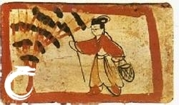
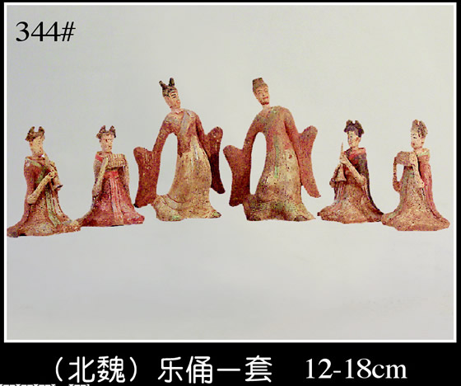
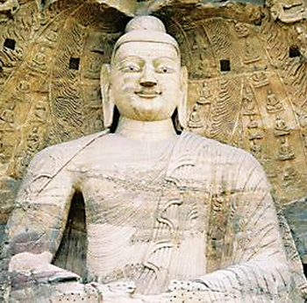
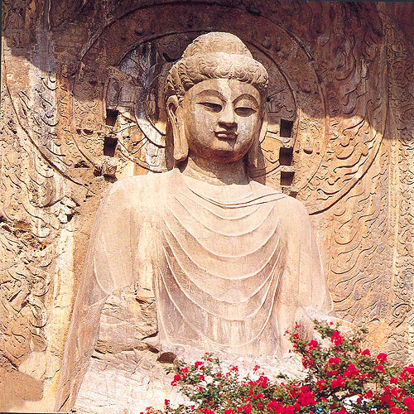
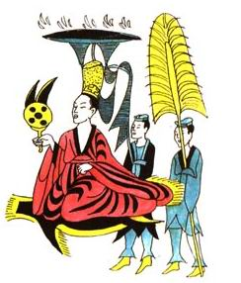
◎民族融合·对鲜卑
恢复汉族礼乐制度
牧民变农民，贵族变地主
生产方式农耕化
魏晋墓砖画：北方少数民族《扬场图》（晒谷子）
北方少数民族墓室壁画《采桑图》
鲜卑人乐俑
生活习俗中原化
穿汉族服装的少数民族贵族
山西大同云冈石窟
河南洛阳龙门石窟

Slide 27
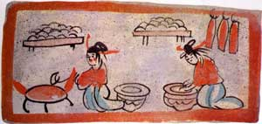
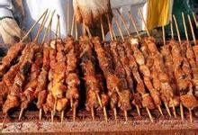
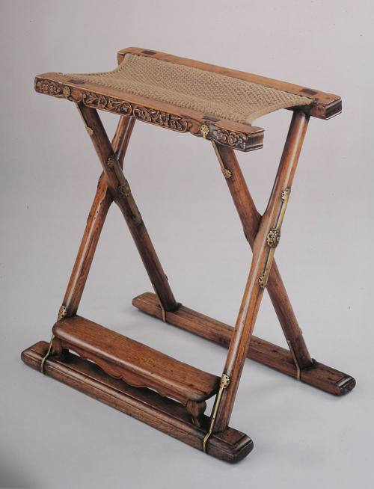
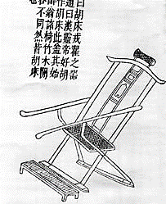
◎民族融合·对汉族——鲜卑优秀文化的传入
汉人妇女制作蒸馍与烙饼
汉 人 胡 食
胡床替代了当时人们“席地而坐”的习惯方式。

Slide 28

◎议一议：盖世英雄还是千古罪人？
孝文帝改革使鲜卑族丧失了勇武之气，导致北魏的衰落和鲜卑族的灭亡。
孝文帝改革使鲜卑族最终汇入了中华民族的大家庭，推动了整个民族的融合和进步。
你的看法呢？
Notes:
材料一 自孝文定鼎伊洛，务欲以夏变夷，遂至矫枉过正，宗文鄙武，六镇兵卒，多摈弃之，有同奴隶，边任浸轻，裔夷内侮。魏之衰弱，实肇于此。--马端临《文献通考》
材料二 李唐一族之所以崛兴，盖取塞外野蛮精悍之血，注入中原文化颓废之躯，旧染既除，新机重启，扩大恢张，遂能别创空前之世局。--陈寅恪《李唐氏族推测之后记》
材料三 魏孝文帝的厉行改革，读史的人都说他是失策。这种观察，也是谬误了的。议论他的人，不过说他是：从此以后就同化于汉族，失掉本来雄武的特质。然而不如此，难道想永远凭籍武力和汉族相持么？……总而言之，以塞外游牧的民族，侵入中国，其结果和汉族同化而融合是不可避免的。--吕思勉《中国通史》

Slide 29
◎议一议：盖世英雄还是千古罪人？
史料补充
材料一：自孝文定鼎伊洛，务欲以夏变夷，遂至矫枉过正，宗文鄙武，六镇兵卒，多摒弃之，有同奴隶，边任浸轻，裔夷内侮。魏之衰弱，实肇于此。
——马端临《文献通考》
材料二：洛阳之汉化愈深，而腐化乃愈甚，其同时之代北六镇保守胡化亦愈固，即反抗洛阳之汉化腐化力因随之而益强。
——陈寅恪《隋唐制度渊源略论稿》
急于汉化，矫枉过正，重文轻武，削弱北魏军力
汉化的鲜卑贵族日益腐朽，鲜卑民族内部出现分化

Slide 30
◎议一议：盖世英雄还是千古罪人？
材料三：魏孝文帝的厉行改革，读史的人都说他是失策。这种观察，也是谬误了的。议论他的人，不过说他是：从此以后就同化于汉族，失掉本来雄武的特质。然而不如此，难道想永远凭籍武力和汉族相持么？……总而言之，以塞外游牧的民族，侵入中国，其结果和汉族同化而融合是不可避免的。 --吕思勉《中国通史》
材料四：正由于鲜卑等民族的不断加入，才为汉民族不断注入了新鲜血液，也使汉民族的人口数量日益增加。今天汉族能成为中国的主体民族和世界上人数最多的民族，离不开鲜卑等民族的贡献。而鲜卑等民族的贡献。而鲜卑族本身，尽管因此而不再作为一个单一民族而存在，但在另一个民族大家庭中得到了永生。
——葛剑雄《盖世英雄还是千古罪人——元（拓跋）弘及其迁都和汉化》
Notes:
凡历史上有一番改进，往往有一度反动，不能因反动而归咎改进之本身；然亦须在改进中能善处反动方妙。魏孝文卒后，鲜卑并不能继续改进，并急速腐化，岂得以将来之反动，追难孝文！——钱穆《国史大纲》

Slide 31
全面认识北魏孝文帝改革
(1)成功的原因
①顺应历史发展的潮流——根本原因。
②内容全面，措施得力。
③改革者：冯太后的支持和孝文帝本人以身作则、信心坚定。
④民族融合趋势的推动。
(2)启示
①先进必然战胜落后。
②民族融合与孝文帝改革互为因果关系。
③改革必须符合历史发展的潮流、顺应民意。
④任何改革都不是一帆风顺的，都具有曲折性特点。

Slide 32
本课小结
均田制
制度建设
三长制
北魏统一北方
冯太后
租调制
民族矛盾和阶级矛盾尖锐
整顿吏治
孝文帝改革
全面汉化
迁都洛阳
民族融合趋势
孝文帝
实行汉制
落后的鲜卑文化
意义
推动经济发展
推动封建化
推动民族融合

Slide 33
1．(2018•山东菏泽高二第二学期期中•7)下面对孝文帝改革有利条件的表述正确的是( )
①北魏统一后，社会环境较为安定
②拓跋硅等统治者学习汉族先进文化，开始了封建化进程
③实行宗主督护制，增加了国家的财政收入
④冯太后的积极推动和支持
⑤孝文帝本人深刻意识到本民族及政权的落后性
A．①②③ B．①③④⑤ C．①②④⑤ D．①②③④⑤
减少了，且不利于加强中央集权

Slide 34
2．(2019•北京海淀区二模•13)著名学者宿白认为：“北魏的汉化并不是简单地恢复或摹拟汉魏制度，而是加入了新因素后的一次发展。”北魏政权对汉魏制度的发展有( )
A．削弱世家大族，建军功爵制
B．实行三长制，强化基层控制
C．打击官场腐败，实行科举制
D．实行方田均税法，抑制兼并
商鞅变法
汉魏地方制度：郡县制
隋唐
王安石变法
对各州县耕地进行清查丈量，以东南西北四边长各1000步为1方(相当于当时的1万亩)，核定各户占有土地的数量，然后按照地势、土质等条件分成五等(次年又改成十等)编制地籍及各项簿册，并确定各等地的每亩税额。
Notes:
实行方田虽可增加税源，减轻农民负担，但因清丈繁难，滋弊亦多，豪强地主又极力反对，所以只在少数地区实行，元丰八年(1085)基本废止。后绍圣(1094-1098)时蔡京又重新推行方田，然终因实施困难，宣和二年(1120)完全废止。已经清丈的方田仍照旧法纳税。

Slide 35
3．(2019•北京海淀高三上学期期中•10)北魏太和八年(484年)六月颁布俸禄制，诏云：“置官班禄，行之尚矣。《周礼》有食禄之典，二汉著受俸之秩……自中原丧乱，兹制中绝，先朝因循，未遑厘改。朕……宪章(效法)旧典，始班俸禄。”这反映了( )
A．改革借鉴了汉族的官僚制度
B．旧势力阻碍改革的顺利进行
C．战乱导致典章文书大量毁坏
D．俸禄制导致官员的贪污腐败
题干未提及旧势力阻挠改革
“自中原丧乱，兹制中绝”指的是制度被战乱破坏，非文书被毁坏
北魏实行俸禄制以前官员腐败，而俸禄制是为了遏制腐败

Slide 36
4．(2019•四川德阳高二第二学期期末•23)有人认为，北魏孝文帝改革完成了北魏社会的封建化，推动了民族融合；有人则认为，孝文帝的汉化是迂腐的儒化和消极的汉化，最终导致国家的衰亡；也有人在肯定他汉化改革的同时，又对其不加区别的吸收汉文化表示批评。这些认识说明( )
A．研究者叙述历史的主观性
B．历史事实随史料变化而变化
C．历史评价缺乏一定的标准
D．从不同评价中就能发现真相
历史事实不会变，史料的变化是因为记载历史的角度不同而导致的
评价历史还是有一定的标准，例如历史唯物主义和辩证唯物主义等
材料强调反映的角度不同就会有不同的评价，与“发现真相”无关

Slide 37
(2019•江苏“百校大联考”高三第二次考试•24)(10分)北魏孝文帝改革，对北魏社会的变化和中国历史发展进程都带来深远影响。阅读下列材料：
材料一 通过把部分国有土地、户绝田、罪没田、无主荒地分配给无地少地农民，适当限制土地的占有、买卖与继承，从而有效调控了全境的土地占有关系，解决了因田业无主或产权纠纷而产生的大量农田抛荒问题，遏制了土地兼并与土地集中势头，扶植了人数众多的自耕农(包括汉族和内迁各族农户)，同时又有力地加强了对基层社会的控制，使国家掌握了大量的劳动人口和赋役负担者，增加了财政收入。到孝明帝正光年间(520—524年)，北魏全境国家所控制的户口数量已超过西晋武帝太康元年全国户口的一倍，史载“于时国家殷富，库藏盈溢，钱绢露积于廊者，不可较数”。
——摘编自《简明中国历史读本》
(1)据材料一并结合所学知识，概括孝文帝改革的措施，并分析其影响。(6分)
均田制
影响：有利于抑制土地兼并；促进北方经济的恢复与发展，增加国家财政收入；稳定社会秩序，缓和社会矛盾。(3分)
三长制
租调制
(1)措施：均田制、新的租调制、三长制。(3分)

Slide 38
材料二 孝文帝只追求与汉文化相吻合，而忘掉了自己国家政权存在的基础，它对于中国历史进程宏观而言，无论怎样肯定都不为过。但对于北魏王朝、拓跋鲜卑前途命运而言，则怎样贬斥之也合情合理。
——周建江《太和十五年：北魏政治文化变革研究》
(2)孝文帝为“追求与汉文化吻合”采取了哪些措施?材料二的作者是如何评价孝文帝改革的?(4分)
措施：迁都洛阳；推行汉化(或汉化的具体措施)。(2分)
评价：对中国历史进程而言，孝文帝改革促进了民族融合，为中华民族的重新统一奠定了基础；对北魏和鲜卑的前途命运而言，孝文帝改革使鲜卑族失去主体性和话语权，加速了北魏政权的灭亡。(2分)

